Slide 1
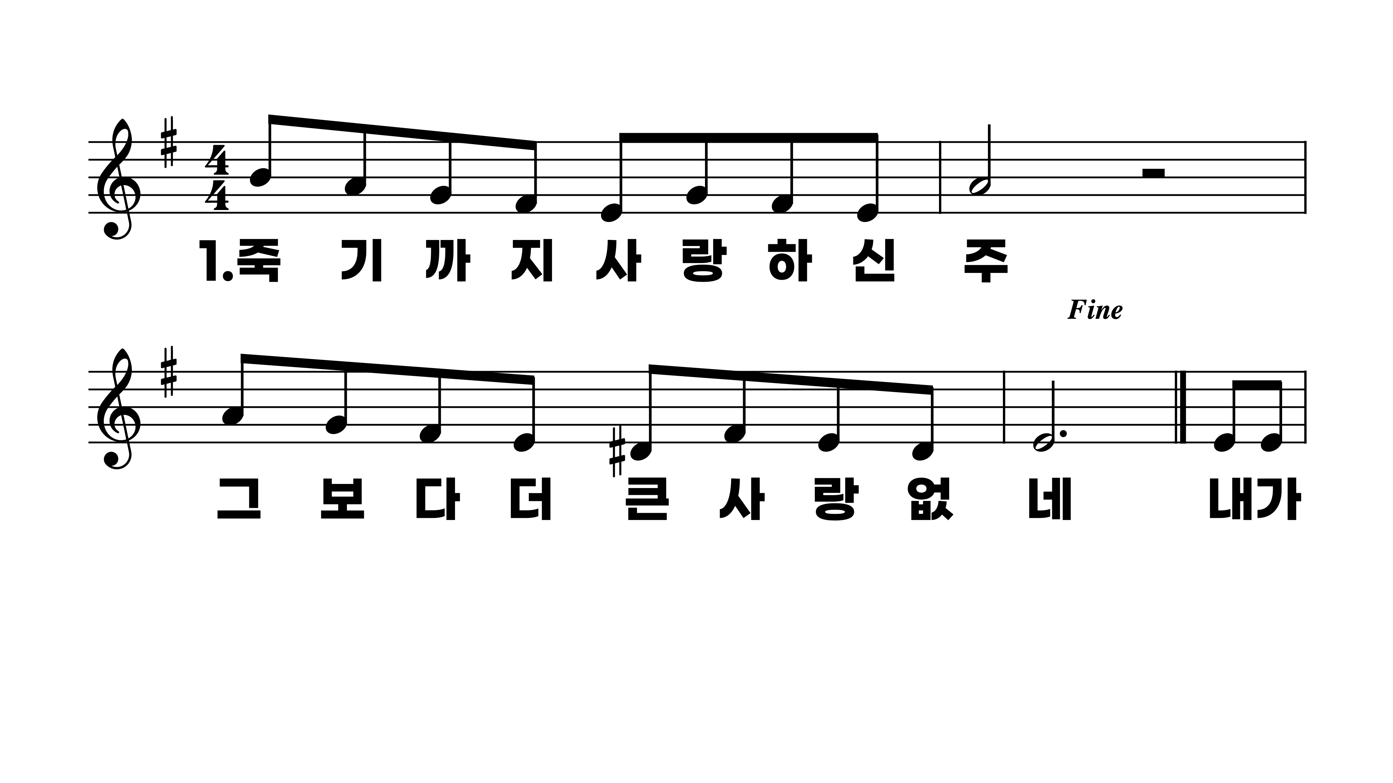
466장 죽기까지 사랑하신 주
1.죽기까지사
2.죽기까지사
3.죽기까지사
4.죽기까지사
5.죽기까지사

Slide 2
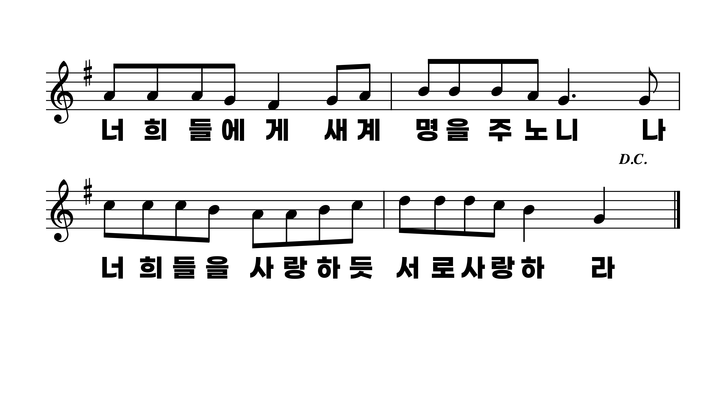
466장 죽기까지 사랑하신 주
1.죽기까지사
2.죽기까지사
3.죽기까지사
4.죽기까지사
5.죽기까지사

Slide 3
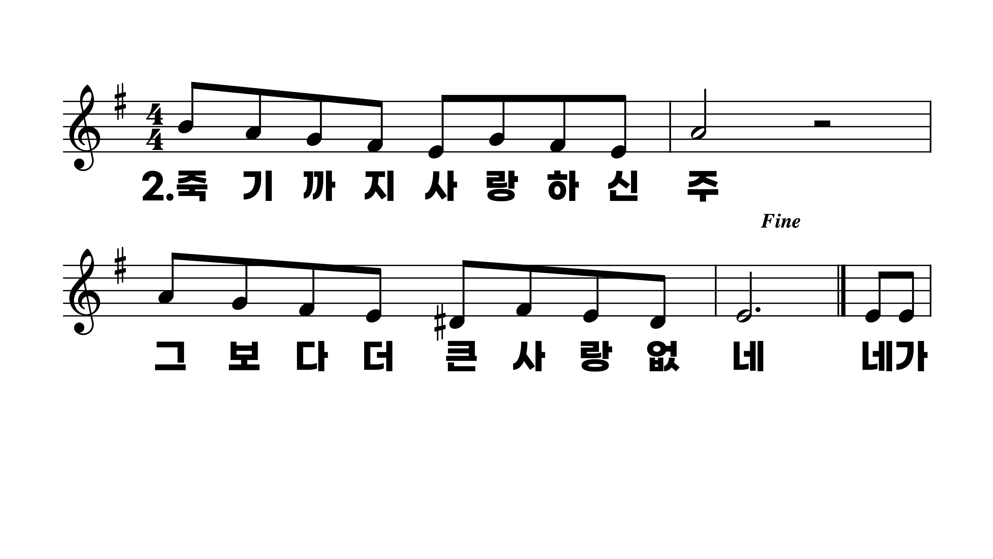
466장 죽기까지 사랑하신 주
1.죽기까지사
2.죽기까지사
3.죽기까지사
4.죽기까지사
5.죽기까지사

Slide 4
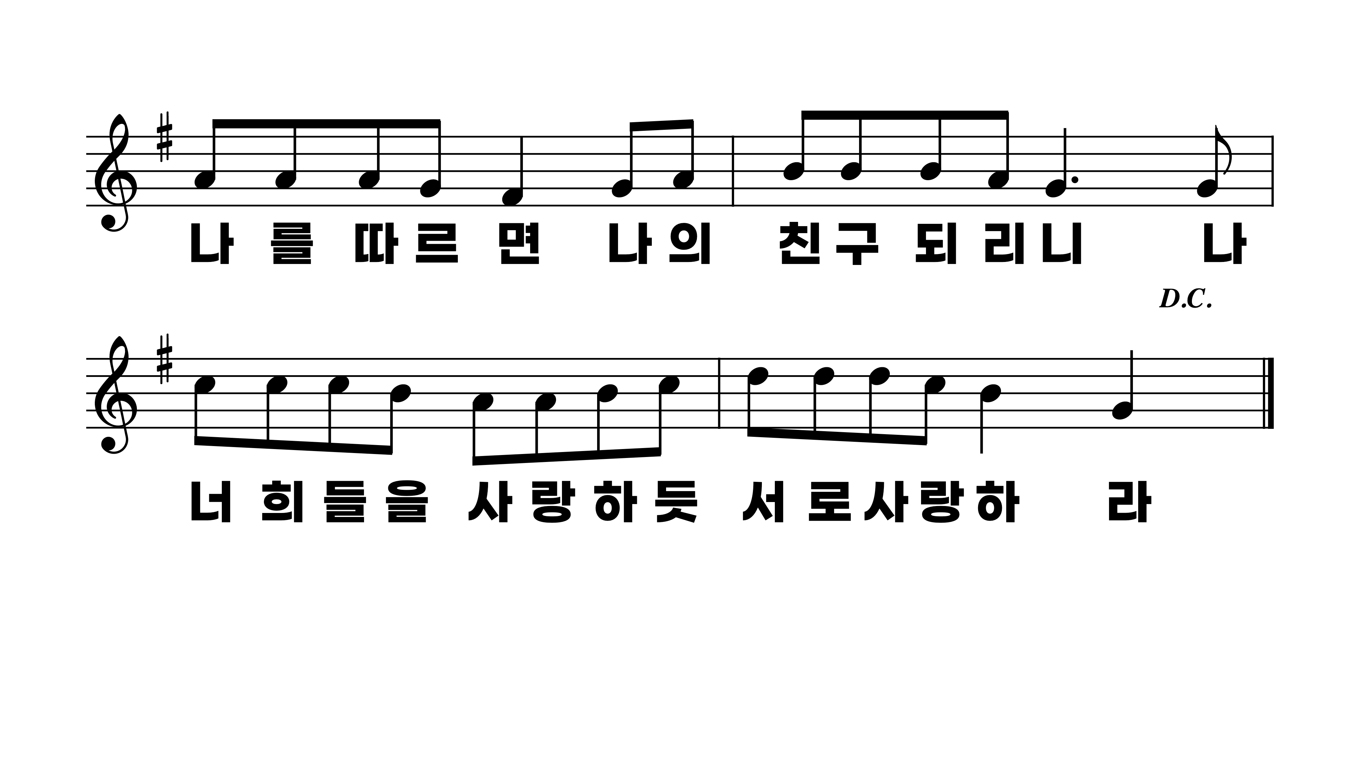
466장 죽기까지 사랑하신 주
1.죽기까지사
2.죽기까지사
3.죽기까지사
4.죽기까지사
5.죽기까지사

Slide 5
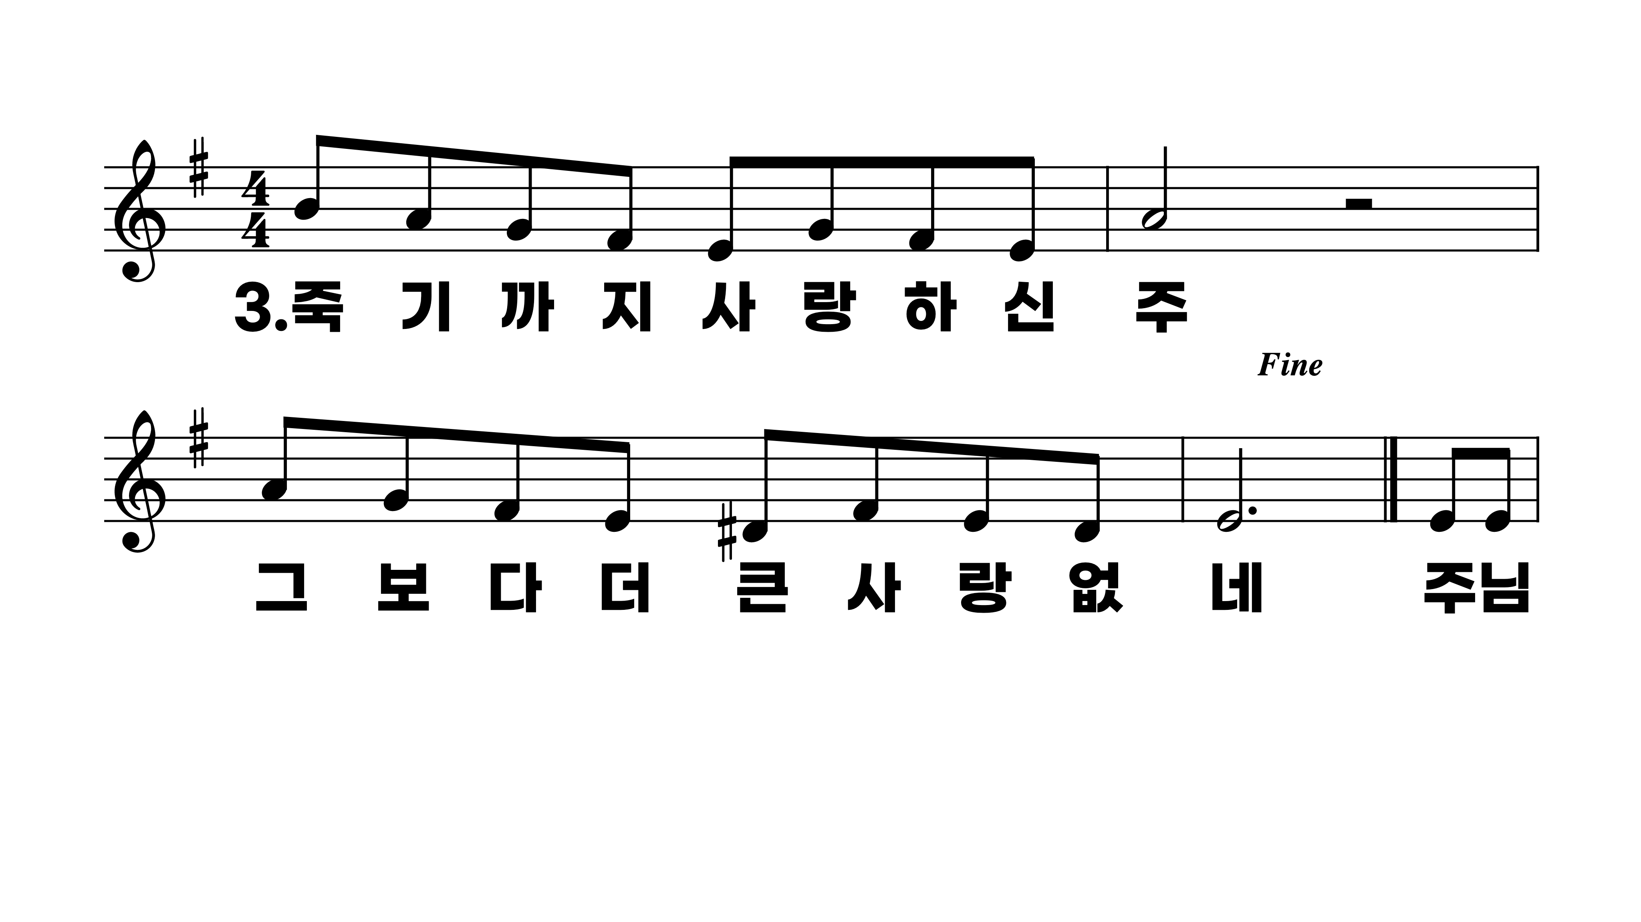
466장 죽기까지 사랑하신 주
1.죽기까지사
2.죽기까지사
3.죽기까지사
4.죽기까지사
5.죽기까지사

Slide 6
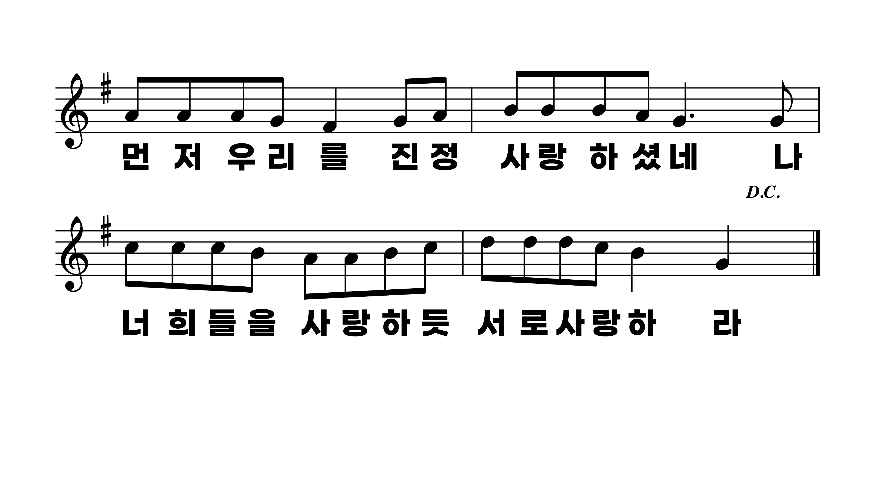
466장 죽기까지 사랑하신 주
1.죽기까지사
2.죽기까지사
3.죽기까지사
4.죽기까지사
5.죽기까지사

Slide 7
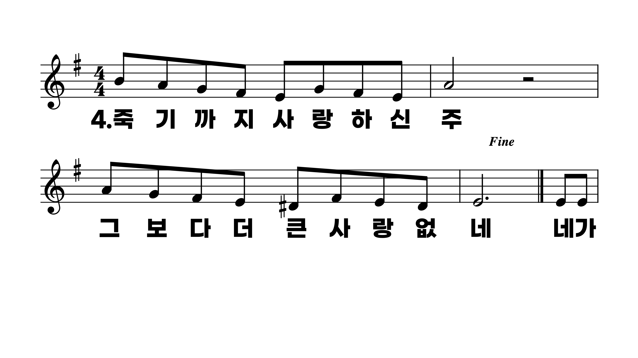
466장 죽기까지 사랑하신 주
1.죽기까지사
2.죽기까지사
3.죽기까지사
4.죽기까지사
5.죽기까지사

Slide 8
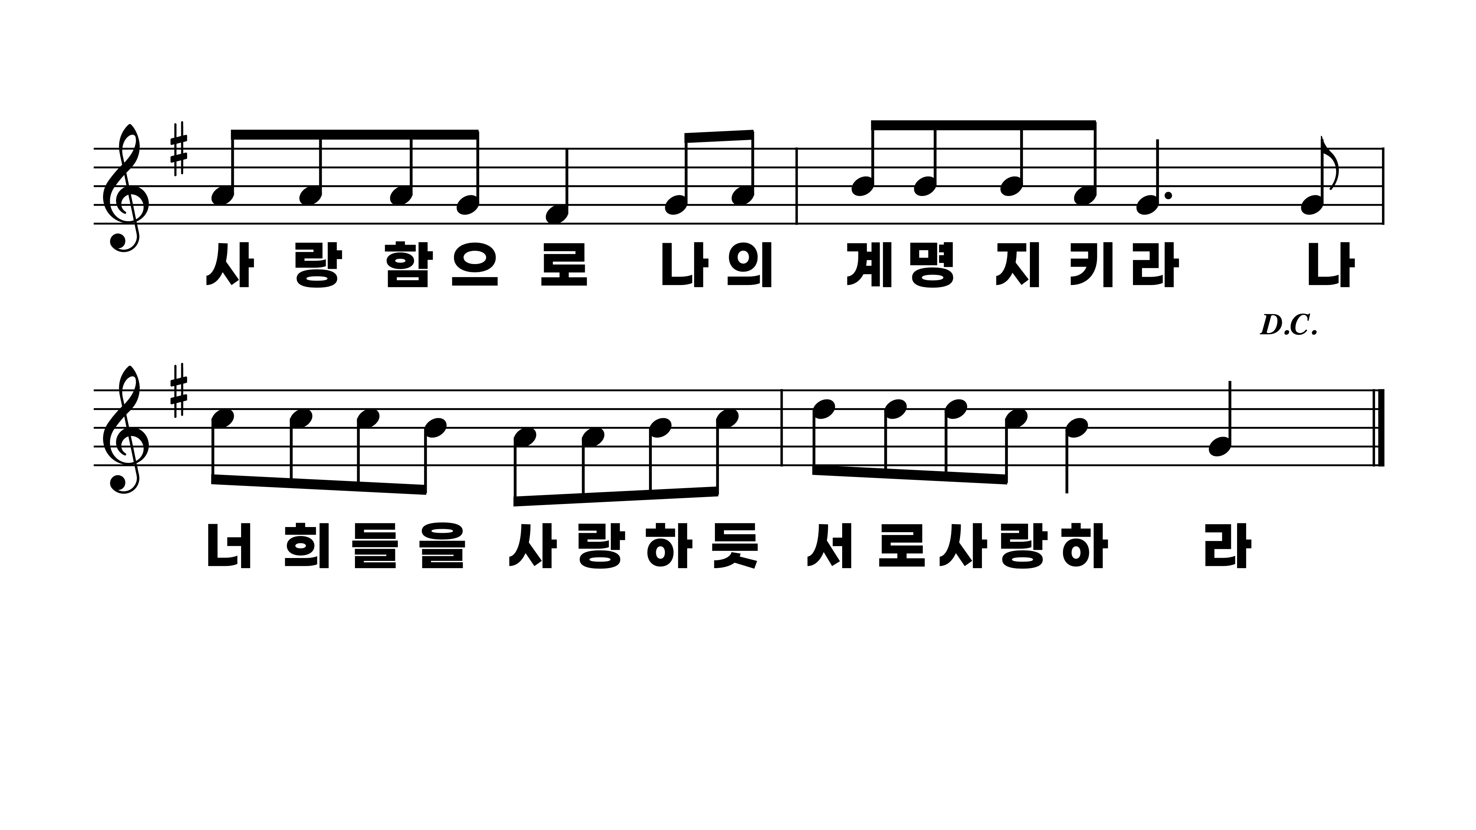
466장 죽기까지 사랑하신 주
1.죽기까지사
2.죽기까지사
3.죽기까지사
4.죽기까지사
5.죽기까지사

Slide 9
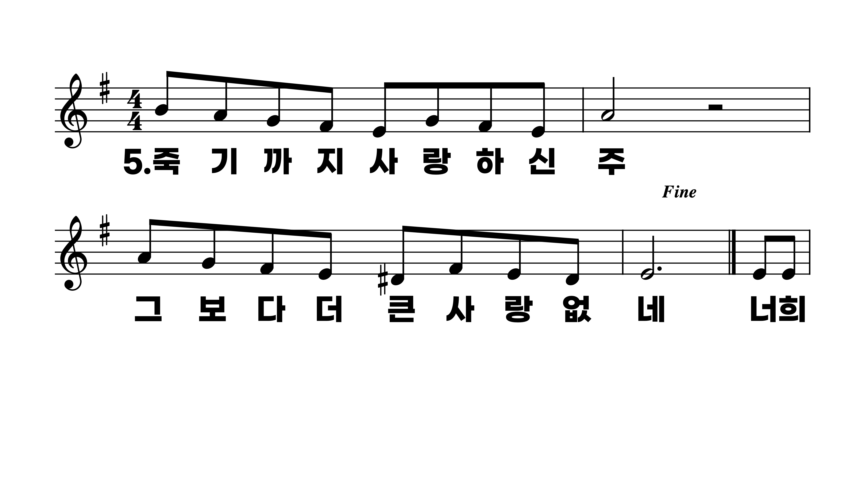
466장 죽기까지 사랑하신 주
1.죽기까지사
2.죽기까지사
3.죽기까지사
4.죽기까지사
5.죽기까지사

Slide 10
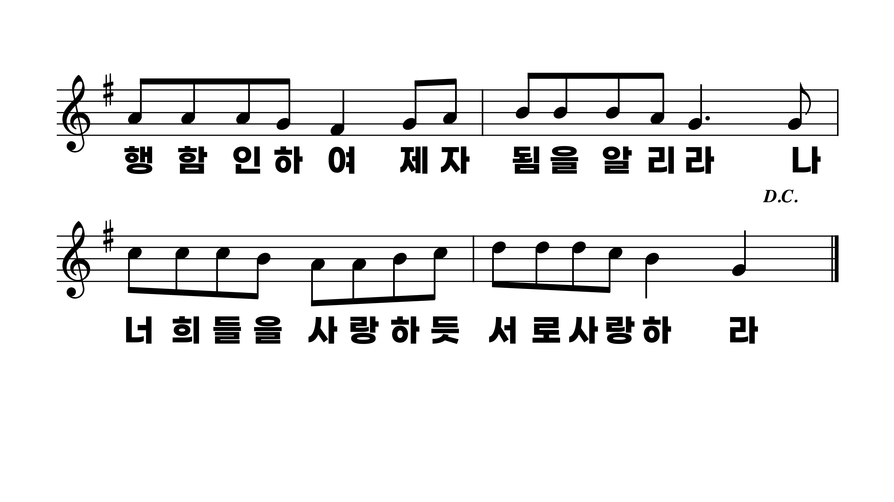
466장 죽기까지 사랑하신 주
1.죽기까지사
2.죽기까지사
3.죽기까지사
4.죽기까지사
5.죽기까지사

